Slide 1
예비 창업자들을 위한
상권 분석 서비스
스타트라이팀
홍승표 / 서단우 / 조은진 / 차지인 / 함은정

Slide 2
0
팀원 소개
서단우
상권 분석용 데이터 수집, 데이터 분석, 데이터 전처리, 오피니언 마이닝 및 모델 학습, 데이터 시각화
웹 크롤링, 오피니언 분석용 데이터 수집, 데이터 분석, 오피니언 마이닝, 데이터 시각화(인구 분석)
조은진
차지인
기획 발표 준비, 오피니언 분석용 데이터 수집, 데이터 분석, 데이터 시각화 (매출 분석), 언어 모델 비교
상권 분석용 데이터 수집, 데이터 분석, 감성분석 모델 테스트, 데이터 시각화(지역 분석), 최종 발표 자료 제작
함은정
홍승표
기획 발표 준비, 오피니언 분석용 데이터 수집, 데이터 분석, 데이터 시각화(업종 분석 및 시각화 전반)

Slide 3
목차
1
제안배경
2
프로젝트 소개
3
구현 및 시행착오
4
시연 영상
5
기대효과 및 활용방안

Slide 4
Part 1,
제안 배경

Slide 5
1
제안 배경
서비스 소개
START
LIGHT
S T A R T L I G H T
스타트 라이트는 창업을 준비하는 예비 창업자들의
환한 앞날을 향해 나아갈 것입니다

Slide 6

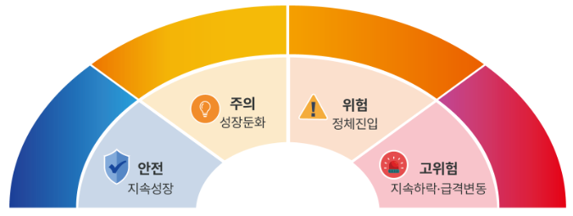

1
제안 배경
서비스 소개
+
+
이용자가 아이템,
타겟층, 위치 선택
해당 창업 아이템의
적합도를 점수로 표현
조건에 대한 적합한
창업을 추천

Slide 7
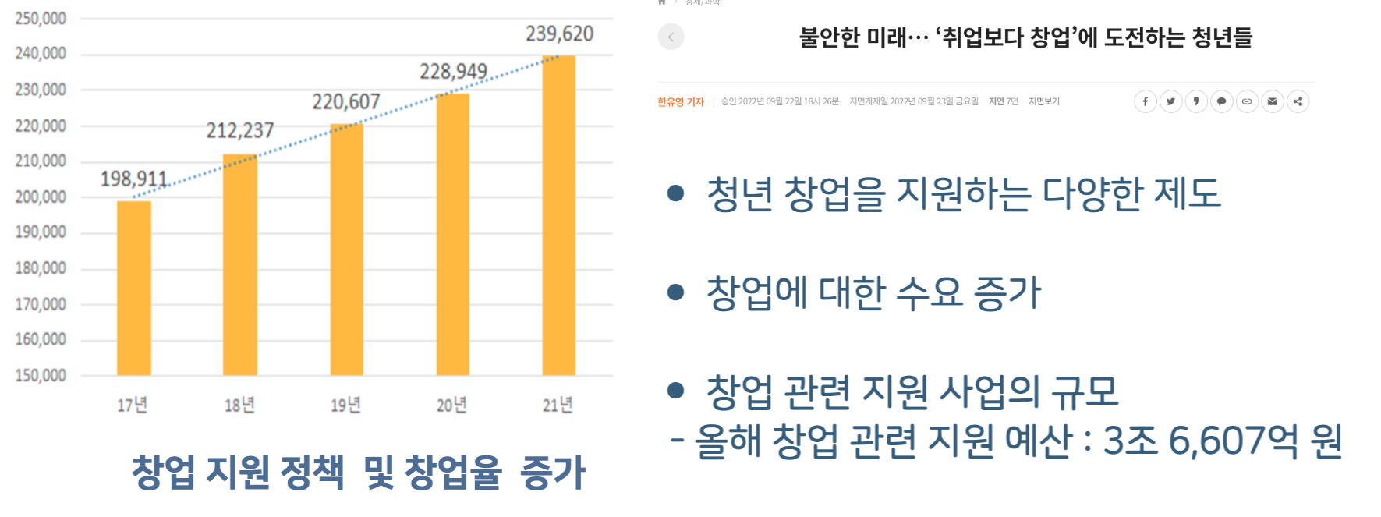
1
제안 배경
제안 배경 및 필요성

Slide 8
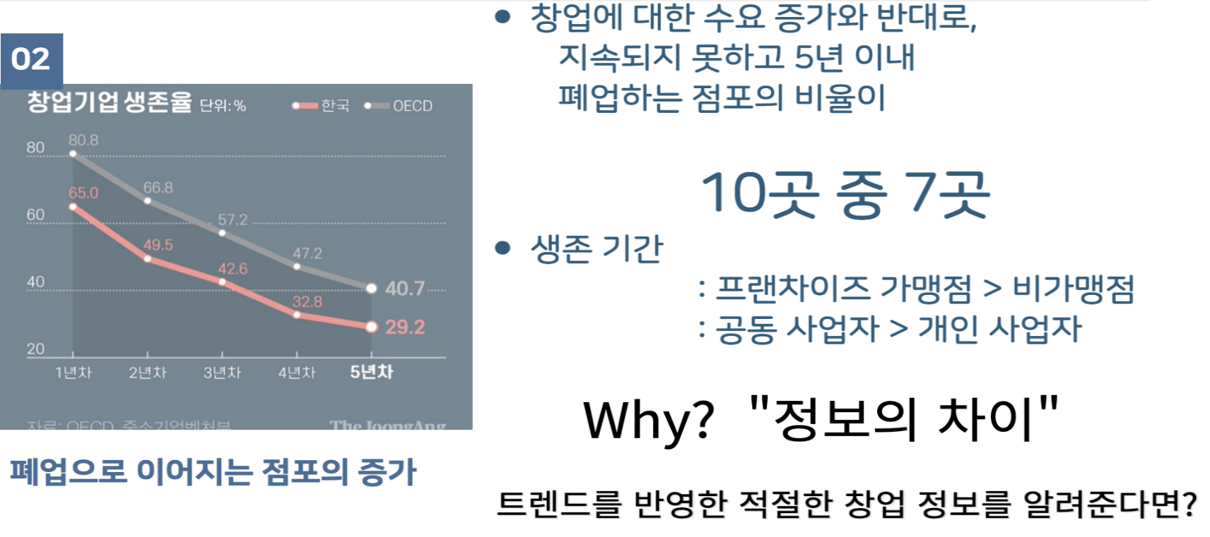
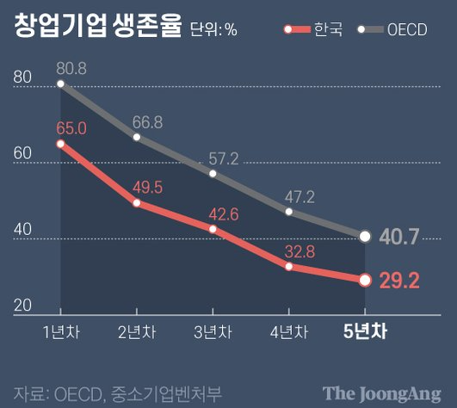
1
제안 배경
제안 배경 및 필요성
해당 지역의 의견을 반영한
적절한 창업 정보를 알려준다면?

Slide 9


1
제안 배경
경쟁 서비스 분석
 | 소 상 공 인 상 권 정 보
업종 범위 | 창업 가능한 모든 범위의 업종
장점 | 대한민국 전 지역의 업종, 매출인구, 지역분석 등 보고서를 통해 창업 안정성 등을 수치적으로 제공 입지 업종 분석 보고서를 통해, 도로변의 업종에 대한 정보 제공
단점 | UI의 복잡성
구분 | 마 이 프 차
업종 범위 | 브랜드 점포
장점 | 브랜드 점포 위치 정보 제공, 동 단위의 추천 업종 제공 창업비용 , 월평균 매출액, 1평당 월평균 매출액 제공
단점 | 제휴 관계의 브랜드만 표시 됨
VS

Slide 10




1
제안 배경
차별성
통계 기반 상권 분석
SNS 기반 상권 분석

Slide 11
Part 2,
프로젝트 소개

Slide 12



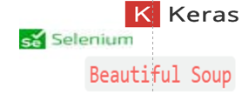
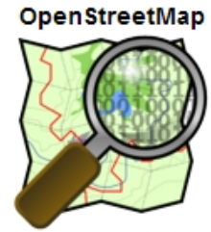
2
프로젝트 소개
개발 목표
내용 | 사용 Tool
통계 데이터를 이용한 상권 분석 |  | Pycharm, Tableau 등을 이용하여 확인 및 분석
오피니언 마이닝을 이용한 창업 추천 |  | Selenium, BS을 사용, 웹 크롤링을 통한 오피니언 데이터 사용
지도 API를 이용한 위치 정보 조회 |  | Open Street Map을 사용

Slide 13
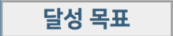


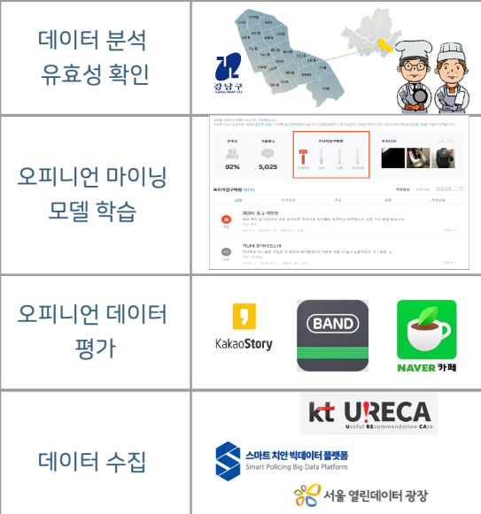


2
프로젝트 소개
제안 배경 및 필요성

Slide 14
2
프로젝트 소개
SWOT 분석
다양한 시각화 자료를 제공함으로써 사용자들이 직접 인사이트를 도출할 수 있게 함
예비 창업자들에게 창업 아이템에 대한 수치 점수 제공
상권의 데이터가 부족하거나 품질이 낮을 경우 추천의 정확도가 떨어질 수 있음
정보 수집 과정에서 개인 정보 보호 문제 발생 가능
S
W
다양한 창업 정책과 창업 수요의 증가
창업 산업이 성장하면서 사용자 수와 수요가 증가할 가능성이 있음
O
T
‘상권정보’ 등 대규모 데이터를 가진 유사 서비스
불확실한 경제 상황, 시장 변동 등의 외부 요인으로 시스템 운영에 영향 미칠 가능성 있음

Slide 15
Part 3,
구현 &
시행착오

Slide 16
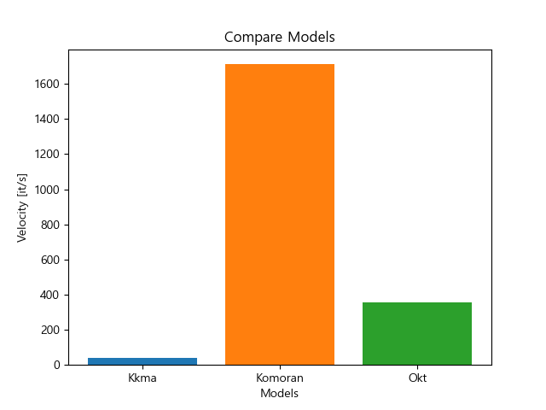

3
구현 및 시행착오
구현
모델 선택 - 형태소 분석
모델 선택 - 형태소 분석
처리 결과 비교
Compare Models
“파이썬이 좋은감요 좋아함요＂
모델 | 결과
Kkma | 파이/썬/이/좋/은/감/요/좋아하/ ㅁ /요
Komoran | 파이썬/이/좋/은/감/요/좋아하/ㅁ/요
Okt | 파이썬/이/좋/은감/요/좋아함요
Kkma
Komoran
Okt
Notes:
* 선정 모델 : Okt
선정 이유: 준수한 처리 속도와 결과, 형태소의 기본형으로 변환해주는 기능

Slide 17
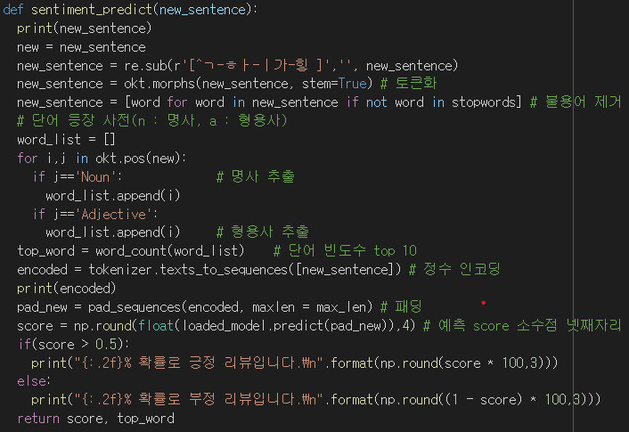
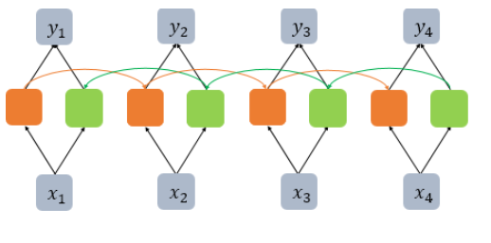
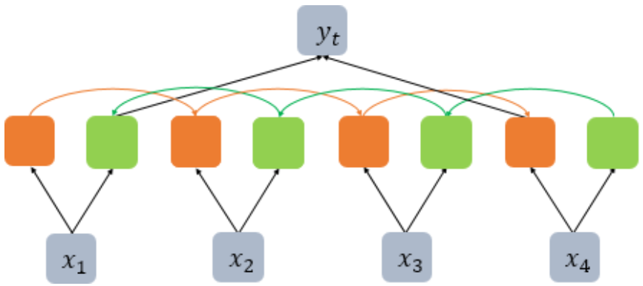

3
구현 및 시행착오
구현
BiLSTM을 텍스트 평가에 사용

Slide 18
3
구현 및 시행착오
구현
BiLSTM을 텍스트 분류에 사용
리뷰 내용 | 평점 | 감성 평가 점수
예술의 전당 맛집하면 10명의 7이상은 "백년옥" 인듯ㅎㅎ 부담없는 식사에 굿 | 5 | 0.9895
해물파전은 달걀함량이 많은 듯... 그냥 그럼... 18000원의 가치는 없음. 두부는 맛있음.. | 4 | 0.366
이게 면이냐? 고무줄인줄 알았다 | 1 | 0.0725
난 못먹는데 매운걸좋아하는데 여기는 그냥심하게아픈맛인데 근데 또가고싶은데??잉? | 5 | 0.0817

Slide 19
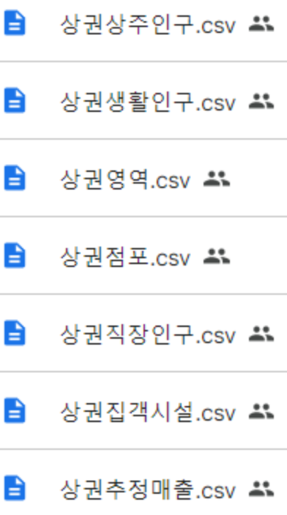
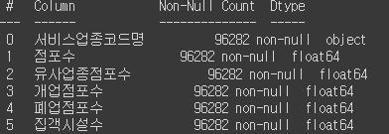
3
구현 및 시행착오
구현
분석 데이터 리스트

Slide 20
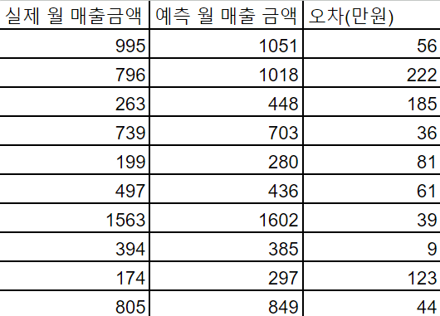
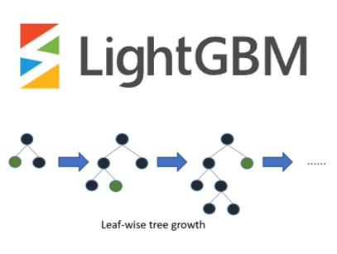
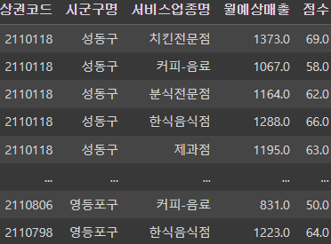
3
구현 및 시행착오
구현
LightGBM을 이용한 상권 분석
회귀모델 평가지표
RMSE : 111.355
R2 score : 0.952

Slide 21
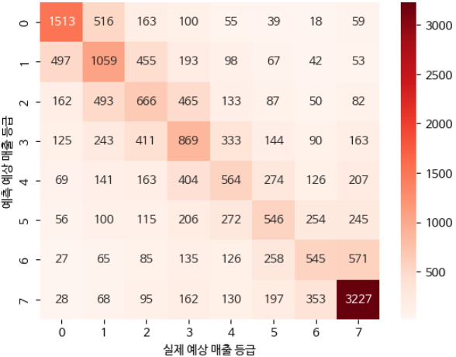
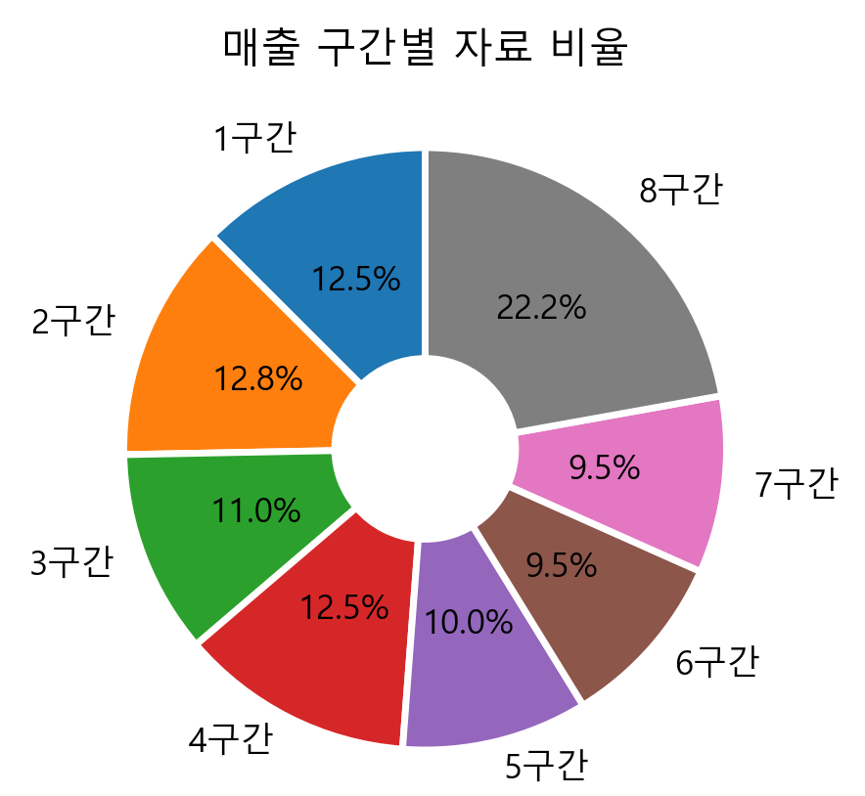
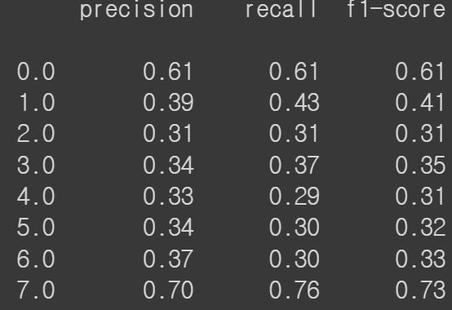
3
구현 및 시행착오
구현
LightGBM을 이용한 상권 분석
분류모델 평가

Slide 22
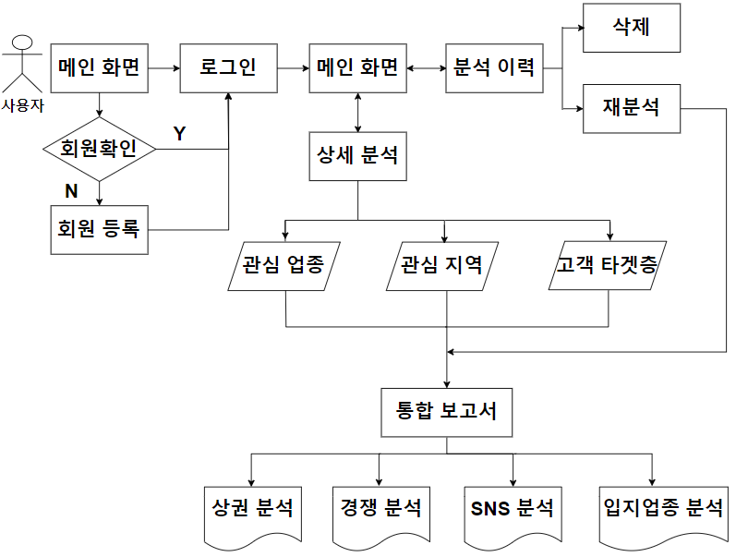
3
구현 및 시행착오
서비스 흐름도

Slide 23
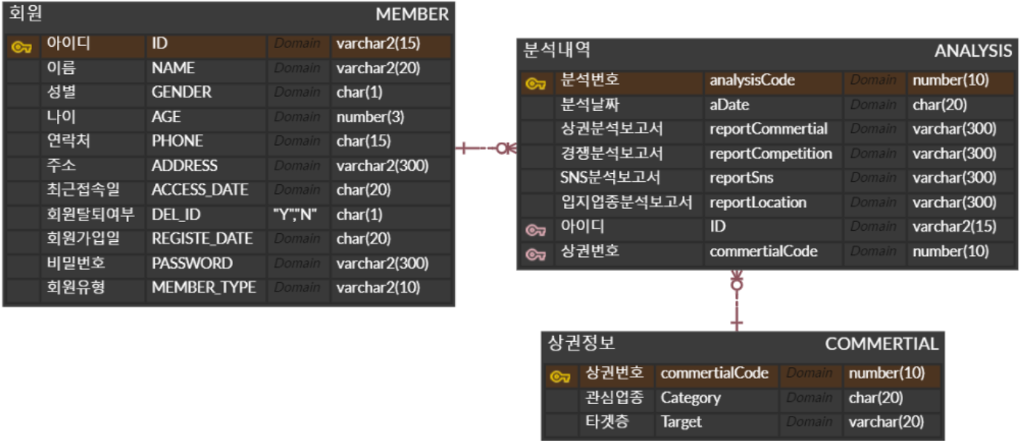
3
구현 및 시행착오
ER 다이어그램

Slide 24
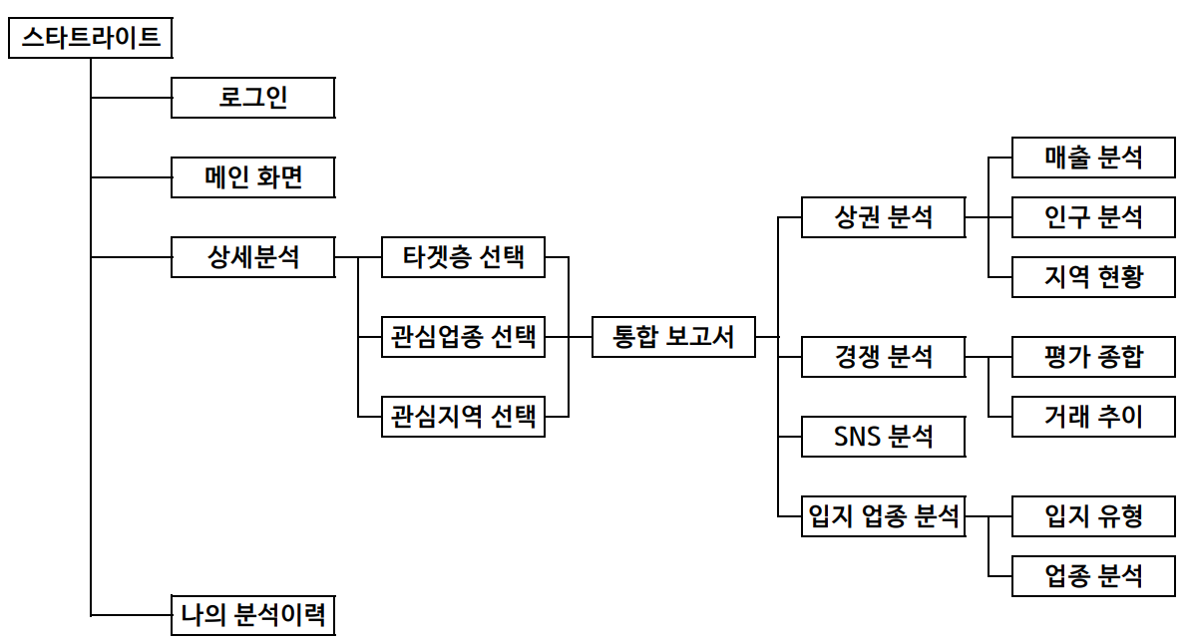
3
구현 및 시행착오
메뉴 구성

Slide 25



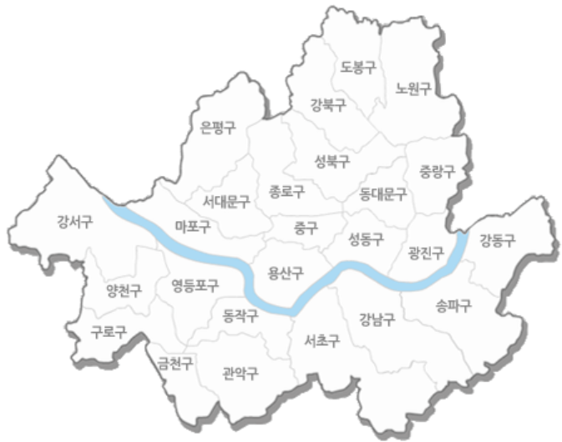
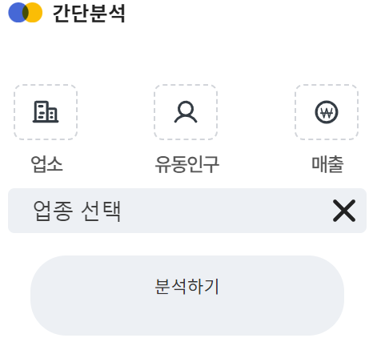

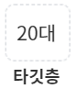

3
구현 및 시행착오
메인 화면

Slide 26
3
구현 및 시행착오
상권 보고서
요약
매출
분석
인구
분석
S N S
분석
업종
분석
지역
현황

Slide 27
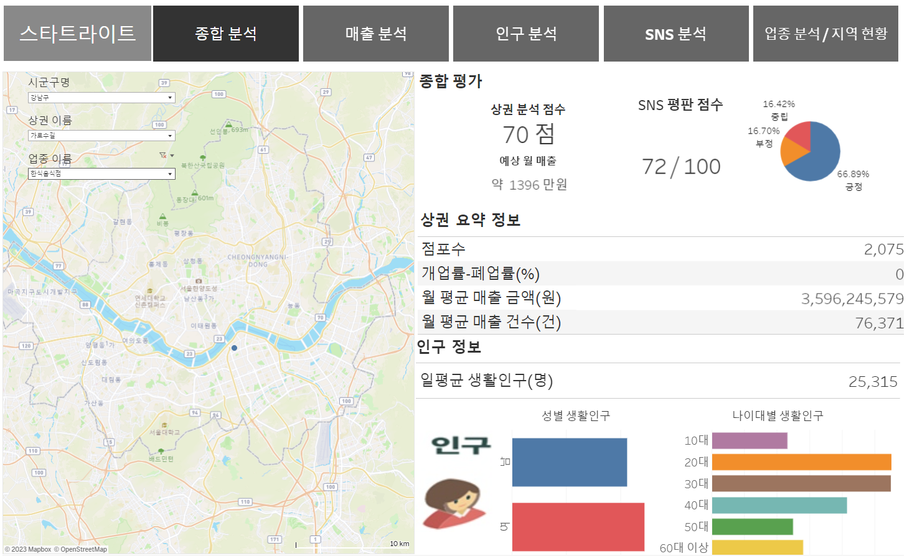
3
구현 및 시행착오
상권분석 보고서 - 요약

Slide 28
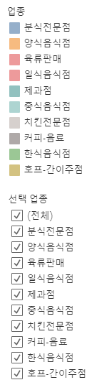
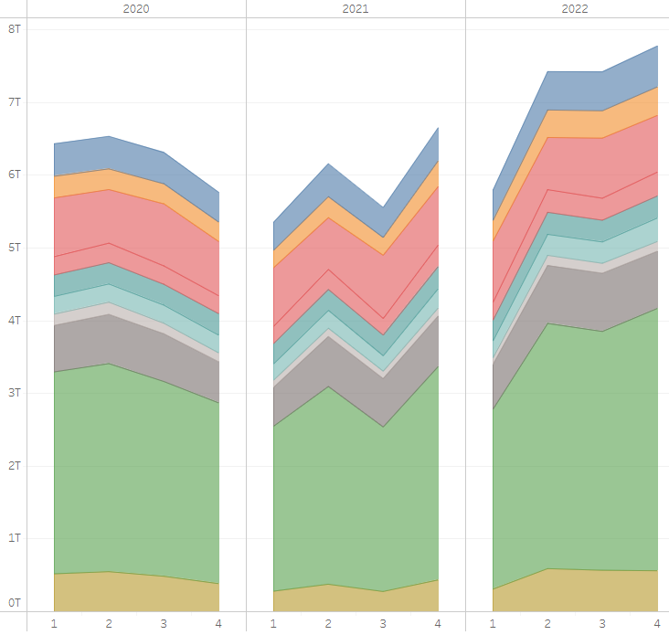
3
구현 및 시행착오
상권분석 보고서 – 매출 분석
2020
2021
2022

Slide 29
3
구현 및 시행착오
상권분석 보고서 – 인구 분석

Slide 30

3
구현 및 시행착오
상권분석 보고서 – S N S 분석
카테고리
간이주점 분식 아시안음식 양식 육류판매 음료 일식 제과점 중식 치킨 패스트푸드 한식
긍정 · 부정 · 중립
텍스트 마이닝
리뷰
제가 좋아하는 관자와 전복
너무 신선하니 맛있었어요
먹을 건 하나 없고 값만
비싼 집
본관 꽉 차서 별관으로 옴
Notes:
* ㅋㅋ ㅎㅎ ^^ ㅜ ㅠ -> 안읽힘. 단어만

Slide 31
3
구현 및 시행착오
상권분석 보고서 – 업종 · 지역 분석
31%
28%
41%
서비스업
요식업
판매업
Notes:
* 강남구 가로수길 기준

Slide 32
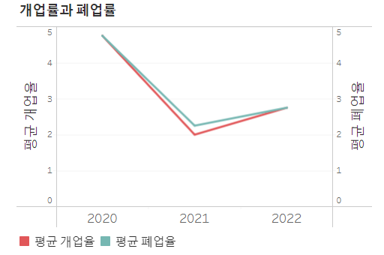
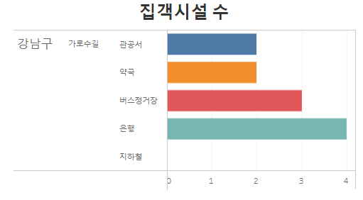
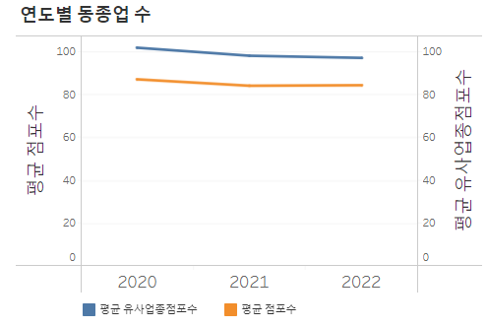
3
구현 및 시행착오
상권분석 보고서 – 업종 · 지역 분석
Notes:
* 강남구 가로수길 기준

Slide 33





3
구현 및 시행착오
시행착오
오피니언
데이터 평가
오피니언
마이닝
추천
구글 API

Slide 34
3
구현 및 시행착오
달성 목표
데이터 분석 유효성 확인
오피니언 마이닝 모델 학습
오피니언 데이터 평가
데이터 수집
리뷰 데이터 정확도

Slide 35
Part 4,
시연 영상

Slide 36
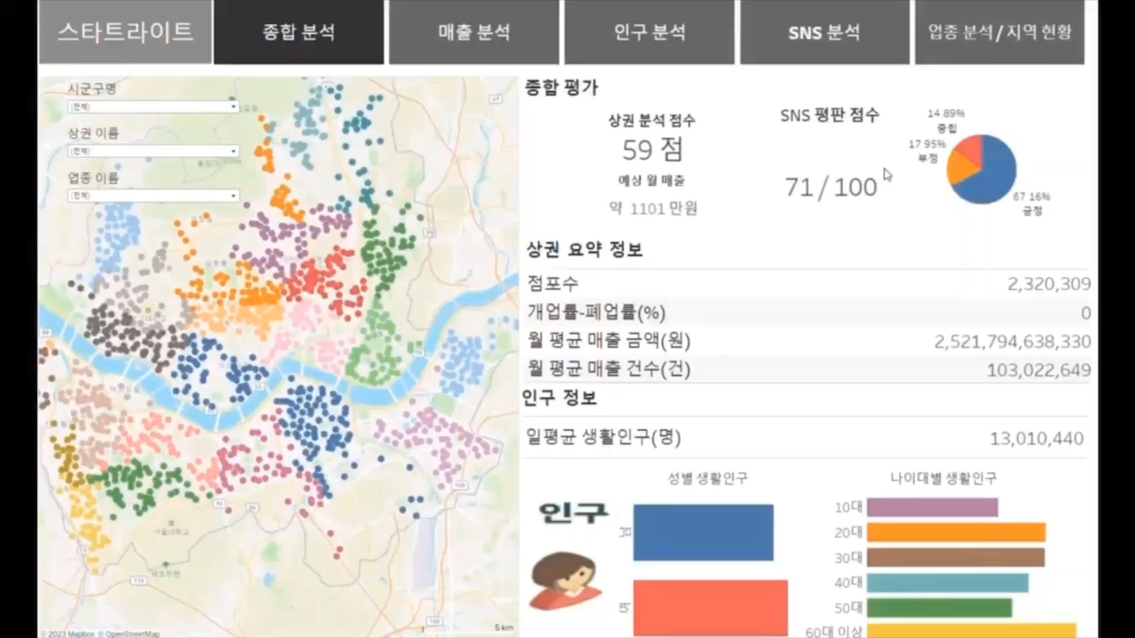
4
시연 영상

Slide 37
Part 5,
기대효과 &
활용방안
Notes:
기대 효과 및 활용 방안 설명하겠습니다.

Slide 38
5
기대효과
창업 성공률 향상
3
1
2
선택 업종 적합도 수치화
적절한 창업 종목 추천
Notes:
기대효과로는 첫번째 선택 업종 적합도 수치화 : 적합도를 수치화하면 더욱 정확한 분석과 판단이 가능해질 것입니다.
/ 두번째 적절한 창업 종목 추천으로 창업 성공률 향상에 도움을 줄 것입니다.

Slide 39
5
활용 방안
편리한 정보 제공
창업 이후
컨설팅 제공
업종 선정 도움
Notes:
편리한 정보 제공 : 직접 현장을 돌아다니지 않아도 서비스를 통해 편리하게 정보를 제공
업종 선정 도움 : 창업 아이템 선정을 하지 못한 고객에게 정보를 제공함으로써 업종 선정에 도움
창업 이후 컨설팅 제공 : 창업 이후, 업체가 지속적으로 유지 및 발전할 수 있도록 컨설팅을 제공하여 그를 통해 수익 모델을 형성할 수 있도록 함

Slide 40
5
데이터 출처
데이터명 | 데이터 출처 | 데이터내용
직장인구, 상주인구 | 서울 열린 데이터 광장 | 성별, 연령대
생활인구 |  | 요일, 연령대
점포 |  | 상권 코드명, 유사 업종 수
집객 시설 |  | 집객시설 수
상권변화지표 |  | 상권변화지표명, 영업 개월 평균, 폐업 영업 개월 평균
추정매출 |  | 서비스 업종
리뷰 데이터 | 구글맵, 식신, 카카오맵 | 리뷰 데이터
그 외 | 빅데이터 캠퍼스, 스마트치안 빅데이터 플랫폼 , envbigdata, 공공데이터 포털, kt 통신빅데이터, 서울 연구데이터 서비스, kdx 한국데이터 거래소 , 카드매출

Slide 41
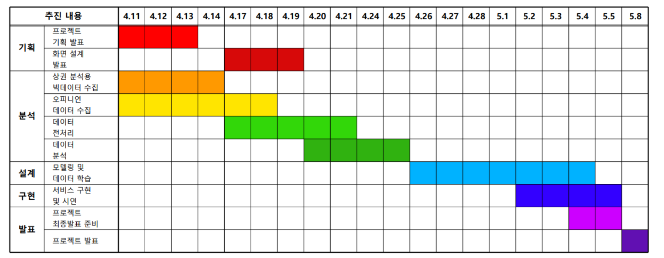
5
계획 일정

Slide 42
Q & A

